Slide 1
Het Lucas Evangelie
4 studie avonden op de maandagavonden over / vanuit het Lucas Evangelie
Aanvang 20:00 uur, einde 22:00 uur
Zaal open om 19:30 uur
Ps.119: 105
www.youtube.com/watch?v=x6no0x7ZuTg&list=RDx6no0x7ZuTg&index=1
13 jan. Inleiding + Luc.1- 4: 13,
3 febr. stukje herhaling + Luc.4: 14 – 9: 50, → te Galilea
17 febr. stukje herhaling + Luc. 9: 51 – 19: 27, → naar Jeruzalem
2 maart stukje herhaling + Luc.19: 28 – eind → in Jeruzalem

Slide 2
Historische achtergrond van het NT (Herhaling 13 jan.)
De volgorde van de boeken in het NT.
Evangeliën, Handelingen, 13 brieven van Paulus van groot naar klein, andere schrijvers, Openbaring
NT.is het vervolg op, verwerkelijking van het OT. (Luc.24: 27, 44)
De historische setting van de Evangeliën:
Ze beschrijven Jezus in Zijn eigen tijd (tot + 30 jr.n.Chr.)
Ze vormen als zodanig een apart, uniek literaire genre:
Jezus’ geboorte, leven en sterven, Opstanding, Zijn Onderwijs, Zijn wonderen en tekenen, Zijn relatie met schrijvers.
De Evangeliën zijn later, nadien geschreven met elk een bepaald doel èn voor een (later) publiek, de hele wereld
bijv. Matt.1: 1, Luc.1: 1-4
bijv. Joh.20: 30-31 Jezus heeft nog veel meer tekenen gedaan, maar déze zijn opgeschreven opdat gij zult geloven dat Jezus is: de Gezalfde, de Messias, de zoon van God, en opdat gij, gelovend,leven hebt in zijn naam!

Slide 3
Lucas’ opbouw lijkt de volgorde van de route van Jezus door het land
1 – 3 | 4– 9: 50 | 9: 51 – 19: 27 | 19: 28 – 24 : 53
Voorberei-ding | Identificatie | Onderricht | Opoffering en Opstanding
Geboorte te Bethlehem & Besnijdenis | Te Galilea | via Judea en Perea naar Jeruzalem | in Jeruzalem
Géén vlucht naar Egypte beschreven | Wonderen | Gelijkenissen | het grote offer & het grote wonder
Jezus 12 jaar, op Pesach in de Tempel | “een machtig profeet in daad… | … en woord” (24:19) | laatste onderwijs | missie volbracht
 | H.3: 23 Jezus +/- 30 jaar |  |  | Pesach
Notes:
24:19 Jezus uit Nazaret, een machtig profeet in woord en daad in de ogen van God en van het hele volk
Samenvatting in Handelingen 1:1-2
1 In mijn eerste boek, Theofilus, heb ik de daden en het onderricht van Jezus beschreven,
2 vanaf het begin tot aan de dag waarop hij in de hemel werd opgenomen, nadat hij de apostelen die hij door de heilige Geest had uitgekozen, had gezegd wat hun opdracht was.
Lukas heeft oog voor de ‘nederigen’ vrouwen, kinderen, arme mensen, outcasts, zoals Samaritanen.
In Lukas/Handelingen zien we Gods doel om redding te brengen in alle volheid voor allen. Het evangelie anticipeert hier al op, Jezus is constant muren aan het afbreken tussen rassen, mannen en vrouwen, arme en rijk, rechtvaardige en zondaar. In Handelingen wordt dat verder getoond.
rede aan de leerlingen:6:20-23 – zaligsprekingen
6:20-37 – deels vergelijkbaar met de bergrede, maar hier in de vlakte (vs 17).

Slide 4
Historische achtergrond van het NT (Herhaling 13 jan.)
Auteur, Lucas uit Hand.16: 10; Doel(groep) te ontdekken uit H.1: 1, de tekst;
Datering, ws. vóór de Verwoesting van Jeruzalem, geprofeteerd in Luc.21
- Luc.1: 1 – 4: 13
Proloog/Inleiding Luc.1: 1-4
Geboorte van Johannes en Jezus, parrallellen tussen 2 vrouwen, reacties
Doop, Waarom liet Jezus zich dopen?, Hoe werd Hij gedoopt? Matt.3, Hand.8: 39
Geslachtsregister: - de 2e Adam, H.3: 38, Rom.5:12-21, 1Kor.15: 45
zoon van Abraham H.3: 34, David H.3:32
H.4 Verzoeking in de woestijn, Israël en wij falen, Jezus faalde niet, (zie ook Matt.4)
De aanval op Zijn mensheid: →honger,
De aanval op Zijn Godheid: →engelen zouden Hem dienen,
De aanval op Zijn koningschap: →aanbidt mij
Vraag: Waarmee beantwoorde Jezus deze verzoekingen?
Vraag: Wat is het verschil tussen verzoeking en beproeving?
Joh.1: 5 →De duisternis heeft Hem niet in zijn macht gekregen….. 2Kor.5: 21, etc.
Wanneer heeft de duisternis Jezus nog vaker in zijn macht proberen te krijgen?

Slide 5
Luc.1:4-4:13 (samenvatting)
- Lucas beantwoordt de vraag: Is deze Jezus inderdaad Gods Zoon, de Messias?
- Hij introduceert 2 moeders en 2 jongens in parallel. Johannes is dan wel de eerste, maar in de verwachting van ‘iemand die meer vermag dan hijzelf (3:16) en dat is Jezus, alles is bovennatuurlijk, ingrijpen in de natuur
- Over Jezus worden profetische uitspraken gedaan: De tijd van redding is aangebroken, mn. in de lofzangen & in de daden en Woorden van Jezus
- Jezus’ ultieme gehoorzaamheid aan Zijn Vader, al op jonge leeftijd
- Jezus is gedoopt en vervuld van Gods Geest, bevestigd door de stem van de Vader uit de hemel: “Deze is Mijn geliefde Zoon, in Hem heb in welbehagen”
Vraag: Waar komt dit Zoonschap nog meer ter sprake?
- Jezus stamt af van David, Abraham en Adam: Hij is de vervulling, de verwerkelijking van de hoop van het OT. De Joodse Koning en Zijn taak nog niet volledig voltooid, eens zal Hij Koning zijn, regerende vanuit Jeruzalem!
- Met alle passages presenteert Lucas Jezus als Degene Die Gods redding gaat brengen, voor Jood en heiden.
- En deze Jezus is ook de rest van Lucas de Hoofdpersoon in daad en Woord

Slide 6
De voornaamste locatie van Lucas 1-9: Galilea

Slide 7
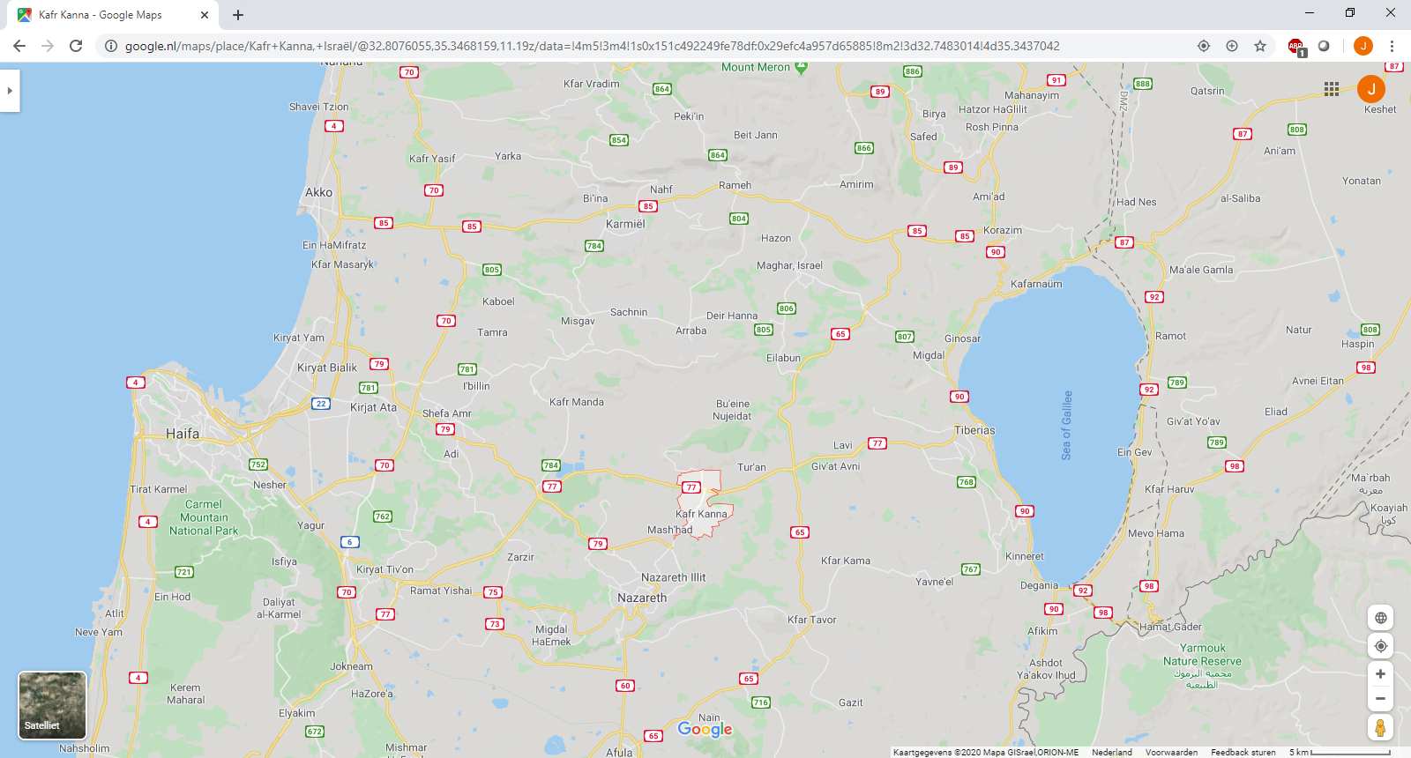
Luc.4: 14 - 44 Jezus in Galilea en Judea
Lucas 4:14-44 | Goed nieuws voor Nazareth en Kafarnaüm
In de synagoge van Nazareth: het jubeljaar wordt werkelijkheid
De zgn. Lossing in het 7e jaar Lev.25, Jes.58: 6, 61: 1-2
In de synagoge van Kafarnaüm, ruïne kun je bezoeken.
Goed nieuws voor de verlorenen: verlamde, melaatse, tollenaar: de omgekeerde wereld, de hulpbehoevenden krijgen de aandacht, ipv. de ‘zelfredzamers’ vs.31

Slide 8
Luc.4: 14 – 44 Jezus te Nazareth en Kafarnaüm
Lucas 4:14-44 | Goed nieuws voor Nazareth en Kafarnaüm (zie dia 9 en 10)
In de synagoge van Nazareth: Jezus kondigt Het Jubeljaar aan, in Hem wordt dit werkelijkheid! Jes.61: 1-2 → Vraag: waarom stopt Jezus midden in de zin?
Het aangename jaar des Heren = elk 7e jaar = Sabbats-, elk 50e = Jubeljaar: Lev.25
http://www.christipedia.nl/Artikelen/J/Jubeljaar
https://christenenvoorisrael.nl/2017/11/israel-jubeljaar-en-komst-messias/ 2017 en Trump?
https://www.amen.nl/artikel/335/het-50e-jaar-een-jubeljaar-voor-de-here
https://www.zoeklicht.nl/artikelen/wake+up+3++jubeljaren+op+gods+kalender_4593
Het jaar van rust voor het land, van vergeving, kwijtschelding van schuld, teruggave van erfenis, vrijlating, etc. (zie ook Ex.21 rechten v.d. slaaf)
Begon op de 10e v.d.7e maand = op Grote Verzoendag! Lev.25: 9
Vraag: Jezus preekt ZichZelf de synagoge uit…. Waardoor? → vs.23-27
- In de synagoge te Nazareth, (Kafarnaüm = ruïne), Luc.4: 14-15, 29, 32, 36-37
Goed nieuws voor de verlorenen: confrontatie met boze geesten, verlamden, melaatsen, tollenaars: de omgekeerde wereld, de hulpbehoevenden krijgen de aandacht, ipv. de ‘zelfredzamers, de “gamma gelovigen” vs.40
Luc.4: 42 Jezus’ gebedsleven, Verg.Luc.5: 16, 6: 12 onderwijs over gebed en Joh.17
Luc.4: 43 Evangelie van het Koninkrijk naar Dan.2: 44, 7: 14, 27, Openb.11: 15
Vergelijk Luc.1: 31-33 …..en Hij zal Koning zijn tot in Eeuwigheid…..

Slide 9
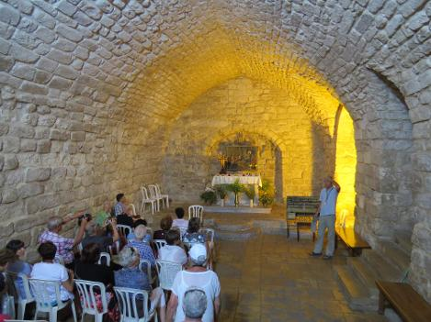
Luc.4: 14 - 30 Jezus in Nazareth

Slide 10
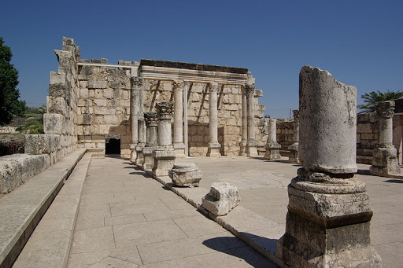
Luc.4: 31 - 41 Jezus in Kafarnaüm

Slide 11
Luc.5: 1 - 6: 49 Jezus kiest Zijn discipelen
Luc. 5: 1 - 6: 16 Roeping/keuze van de 12 discipelen, verg. Rabbijnen
H.5: 1-11 Simon, Jacobus en Johannes, om vissers van mensen te worden
H.5: 14 Genezing van melaatsheid Lev.14 tot getuigenis voor de priesters
H.5: 16 Gebed voor een grote beslissing om de 12 te kiezen….
H.5: 24 Teken v.d. Godheid van Jezus: zonde vergeven en genezing
H.5: 27 Levi (Matthéüs) de belastinginner…., zie ook H.15: 1-2
H.6: 5-11 Aren plukken op Sabbat (Deut.23: 25) Teken v.d.Godheid, vs.5
+ Genezen op Sabbat, onder spionage v.d. Geestelijkheid van toen
H.6: 12 Jezus had gebedsleven nodig, zie ook H.4: 42, 5: 15
H.6: 13-16 → 12 discipelen/apostelen kiezen, vs.16..Judas?
Simon de Zeloot, http://www.christipedia.nl/Artikelen/Z/Zeloten + Levi deTollenaar
Lees ook Marc.3: 13-16 → Hoe de keuze hier geformuleerd wordt….

Slide 12
Luc.6: 17 - 49 Jezus’ Onderwijs
Luc. 6: 17-19 mensen uit het hele Joodse land, Jeruzalem en Tyrus & Sidon
H.6: 20-49 Onderwijs over het leven op deze planeet onder Gods principes
Vergelijk de zgn. Bergrede uit Matt.5-7 “Uw wil geschiede…zo ook op aarde”
Vs.20-26 Uitspraken voor nu 1Petr.4: 14, met aanhalingen uit 2Kron.36: 16 èn Profetische uitspraken voor straks als Hij Koning op aarde is, ‘t Vrederijk
Vs.27-38 Uitzonderlijke liefde en genade = Gods karakter:
De echo van de 10 Woorden uit Ex.20 Gods grondwet voor de mensheid
→ Je hoort hier de toegepaste Thora, het boek Spreuken, de wijsheid van God
Vergelijk Jes.64: 6-7, Marc.7: 21-22, Rom.1: 29-30, 3: 23, 6: 22-23 en Gal.5: 13-26
Het lijkt of Lucas de armen voortrekt, die méér hun vertrouwen op God stellen
Vs.39-49 Gezond zelfbeeld, horen en luisteren, geloof moet blijken, zie Jac.brief
→Waarop is jou leven gebouwd? Gezondheid?, Onafhankelijkheid?, Geluk?

Slide 13
Luc.7: 1 - 8:3 Jezus in Kapèrnaum en Nain
Luc. 7: 2 – 10 Wie was deze zgn. Hoofdman?
Vs.2 Hoe was zijn houding naar zijn slaaf (slaven)?
Vs. 5 - 7 Hoe was zijn houding naar het Joodse volk en hoe waardeerden zij dat Vs.5, Wat deed hij voor het Joodse volk?
Vs. 6 -9a Wat was zijn houding naar Jezus?
Vs.9b – 10 Wat gebeurde er met de slaaf?
Luc.7: 11-17 De opwekking van een enig kind van een weduwe
Vs.13 Jezus toont empathie, ontferming en de reactie in vers 16-17:
“Een groot Profeet is opgestaan en God heeft naar ons omgezien”
Vergelijk H.1: 48, 68 de Lofzangen en H.24: 19
Luc.7: 18-35 Jezus en Joh.de Doper, zie Matt.11: 2-19 Is Jezus alléén de Profeet?
Antwoord: vs.21-23 →Zie wat Jezus doet: Jes.26: 19, 29: 19, 61: 1
Vs.27 Joh.de Doper laatste grote Profeet van het OT., de Heraut v.d. Messias
Luc.7: 36-50 Maaltijden in het Lucas Evangelie….
Eén van de vrouwen “een zondares”, in Lucas die Jezus reine liefde betoont, = tegenovergestelde van de Schriftgeleerden en Farizeeën! Vs.44-46
Luc.8: 1-3 dienende vrouwen, “met wat zij bezaten”, bijzondere vrouwen!
Luc.7 - 8: 3 een heiden, weduwe met één zoon, een zondares, dienende vrouwen

Slide 14
Luc.8: 4 - 56 Jezus in Galilea en Judea
Lucas 8: 4-56 | ‘t Woord horen en reactie op het zaaien, Zijn autoriteit
Verg.Marc.4: 33-34 gelijkenissen tot het volk, uitleg aan discipelen.
- H.8: 4-15 De juiste reactie op Jezus, Hij spreekt in gelijkenissen
Ps.78: 2 Ik wil Mijn mond tot een spreuk open doen, ik wil aloude verborgenheden verkondigen
→ Verg.Matt.13 → 4 soorten bodem, 4 soorten mensen
→ Resultaat mede afhankelijk van de ontvanger
Mijn gebed: Heer ik wil goede grond worden/zijn, ik wil vruchtdragen!
H.8: 19-21 Jezus’ familie?, zie Marc.3: 31-35, 6: 1-6 (4 broers en .. zusters)
H.8: 22-56 Jezus’ macht en autoriteit, Heer over ziekten en schepping: als Schepper
Macht over de storm, macht over boze geesten, die Hem Zoon des Allerhoogste noemen!, macht over de ziekten en de dood
Gods eigenschappen: Almachtig, Alwetend en Alomtegenwoordig; Liefde, Licht en Leven; Heilig, Barmhartig, Rechtvaardig, Eeuwig

Slide 15
Luc.9:1-50 Jezus in Galilea en Judea
Luc.9: 1-6 De uitzending van de 12 discipelen, (naar de 12 stammen van Israël) en in de autoriteit van H.8 → Ef.2: 19 →Openb.21: 12-13 → de 12 fundamenten v.d. muur
H.9: 7-9 en H.23: 8-12 Herodus was nieuwsgierig (H.8: 3) en bruut
H.9: 10-17 de spijziging van de 5.000 mannen, Wat hebben jullie?
Welke talenten hebben wij?, als we die inzetten, dan gebeurd er wat!
Jezus vraagt vaak iets wat we in eigen kracht niet kunnen, maar Hij geeft: Gal.2: 20
H.9: 18-27 De Belangrijkste vraag voor de mensheid: Wie zeggen jullie dat ik ben?
Het antwoord op deze vraag bepaald waar we de eeuwigheid zullen door brengen!
Jezus volgen is sterven aan je ego, een kruis erdoor, doop, is sterven, maar ook leven met God, Jezus’ identiteit en het karakter van discipelschap, 23-25
H.9: 28-36 Verder onderwijs aan de leerlingen:
Bij de gedaantewisseling worden ze (we) opgeroepen naar Jezus te luisteren vs.35, Waar hoorden we dit al eerder? 1Petr.1: 16-18 lezen
Waarover sprak Hij met Mozes en Elia? →Over Zijn uitgang te Jeruzalem, vs.31
H.9: 37-43 nogmaals Jezus macht over de duivel en boze geesten, Hij is HEER!
H.9: 44-45 Jezus wijst Zijn discipelen vs.45 voor de 2e keer (1e keer H.9: 22) op zijn uitlevering aan mensen, maar ze begrijpen het niet, verg. Joh.12: 16
H.9: 46-50 Ze discussiëren over wie de belangrijkste was en Jezus houdt hen een kind als voorbeeld voor vs.48
Goed beschouwd, blijken ze op dat moment niet te beseffen wat komen gaat

Slide 16
Luc.4:14-9:50 samenvatting
Lucas behandelt in dit eerste deel vooral de vragen:
Wie is Jezus? Wie is Hij dat Hij met autoriteit kan doen en spreken?
Jezus geboorte, leven en sterven laat niets aan het toeval over!
De vele wonderen/tekenen tonen dat Jezus van God komt, verg.Joh.20: 30-31
Dat Gods gezag en macht groter Zijn dan de tegenstanders.
Twee onderwijs redes worden beschreven:
- In 4:16-30 verkondigt Jezus hoe profetie van het OT.
‘nu en hier’ vervuld (verwerkelijkt) wordt in Hem
- In 6:17-49 geeft Jezus onderwijs over liefde in de context van genade

Slide 17
Luc.4:14-9:50 samenvatting
Aan het eind van dit deel:
De leerlingen zijn er zelf op uit gestuurd Luc.9: 1-6, 10: 1-20, 12 en 70
Zij hebben (bij monde van Petrus) beleden dat Jezus de door God gezonden Messias is (9:20)
Jezus noemt dan voor het eerst Zijn lijden en sterven
Jezus verbindt hieraan de afwijzing en het lijden dat Zijn volgelingen eveneens zullen ondergaan
Mogelijk motief van Lucas:
Aan Theofilus (en de rest van zijn lezers) laten zien dat volgelingen van Jezus ook na hun bekering blijven leren en groeien in geloof
(Ik zal jullie vissers van mensen maken = een proces)
Dat het hen veel kan kosten

Slide 18
Samenvatting Lucas 1-9
Hoe portretteert Lucas Jezus?
- Hij is méér is dan een profeet (zoals de mensen hem zagen) H.24: 19
- Hij is de Zoon van God, die Koning zal zijn zonder einde. H.1: 31-33 - Jezus komt als de Brenger van Gods bevrijding in daad en woord
Lucas’ ‘bewijzen’: genealogie (terug tot Adam, de zoon van God), de geboorteverhalen, de doop en verzoeking, en Jezus’ optreden
Hoe werkt Lucas aan zijn doel om de lezer te overtuigen van de betrouwbaarheid van zijn boek?
- Lucas geeft opvallend véél historische en geografische feiten
- Lucas benadrukt dat Jezus’ bevrijding voor iedereen is: jood èn heiden
De oproep van Lucas aan de hoorder / lezer van zijn Evangelie:
Laat je overtuigen door Lucas’ beschrijving van Jezus en leef volgens Jezus’ voorbeeld, in de kracht van Gods Geest

Slide 19
Wordt vervolgd
Volgende studieavond
Op maandagavond 17 febr.2020
Lucas 9: 51 - 19: 27
Jezus op weg naar Jeruzalem

